Slide 1
Модель деградации изображений с использованием модели шума Пуассона-Гаусса
Кузькина Екатерина

Slide 2
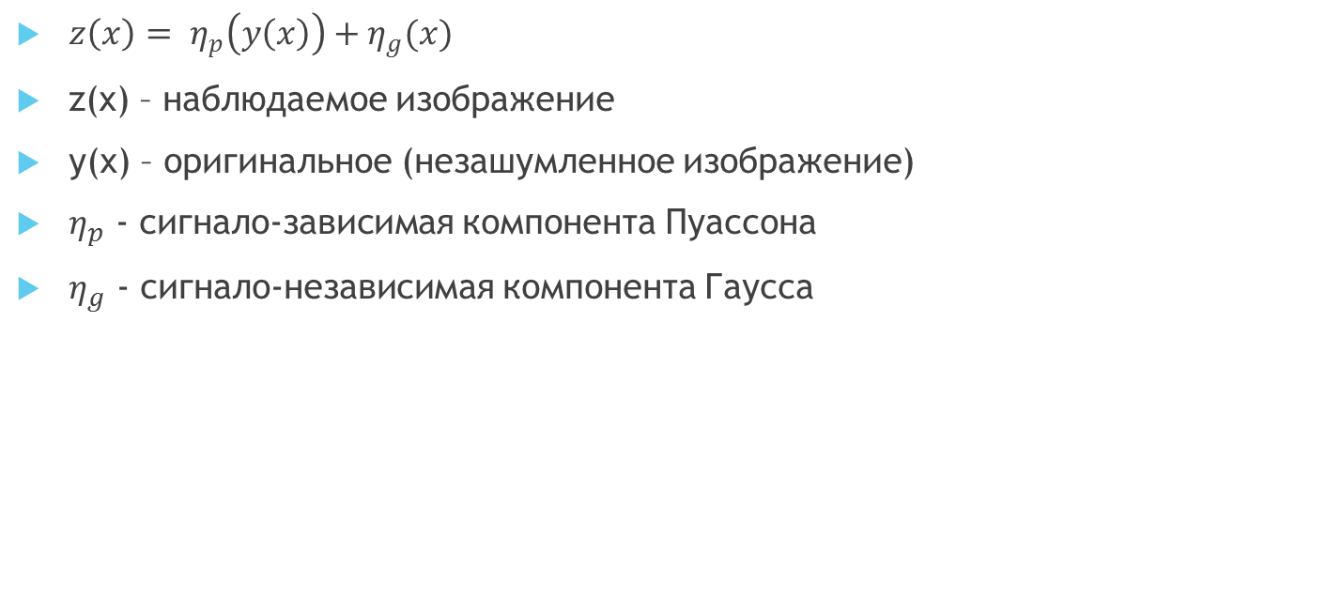
Краткое описание модели
$z\left(x\right)= η_{p}\left(y\left(x\right)\right)+η_{g}(x)$
z(x) – наблюдаемое изображение
y(x) – оригинальное (незашумленное изображение)
$η_{p}$ - сигнало-зависимая компонента Пуассона
$η_{g}$ - сигнало-независимая компонента Гаусса

Slide 3
Вариант 1 применения модели
Шум применяется к изображению после демосаинга, сделанного при помощи программы dcraw и команды –T
Как образец – изображение, снятое во мраке и сохраненное тем же способом
Зашумление производилось поканально (RGB)
Параметры модели подбирались, исходя из визуальной картинки

Slide 4
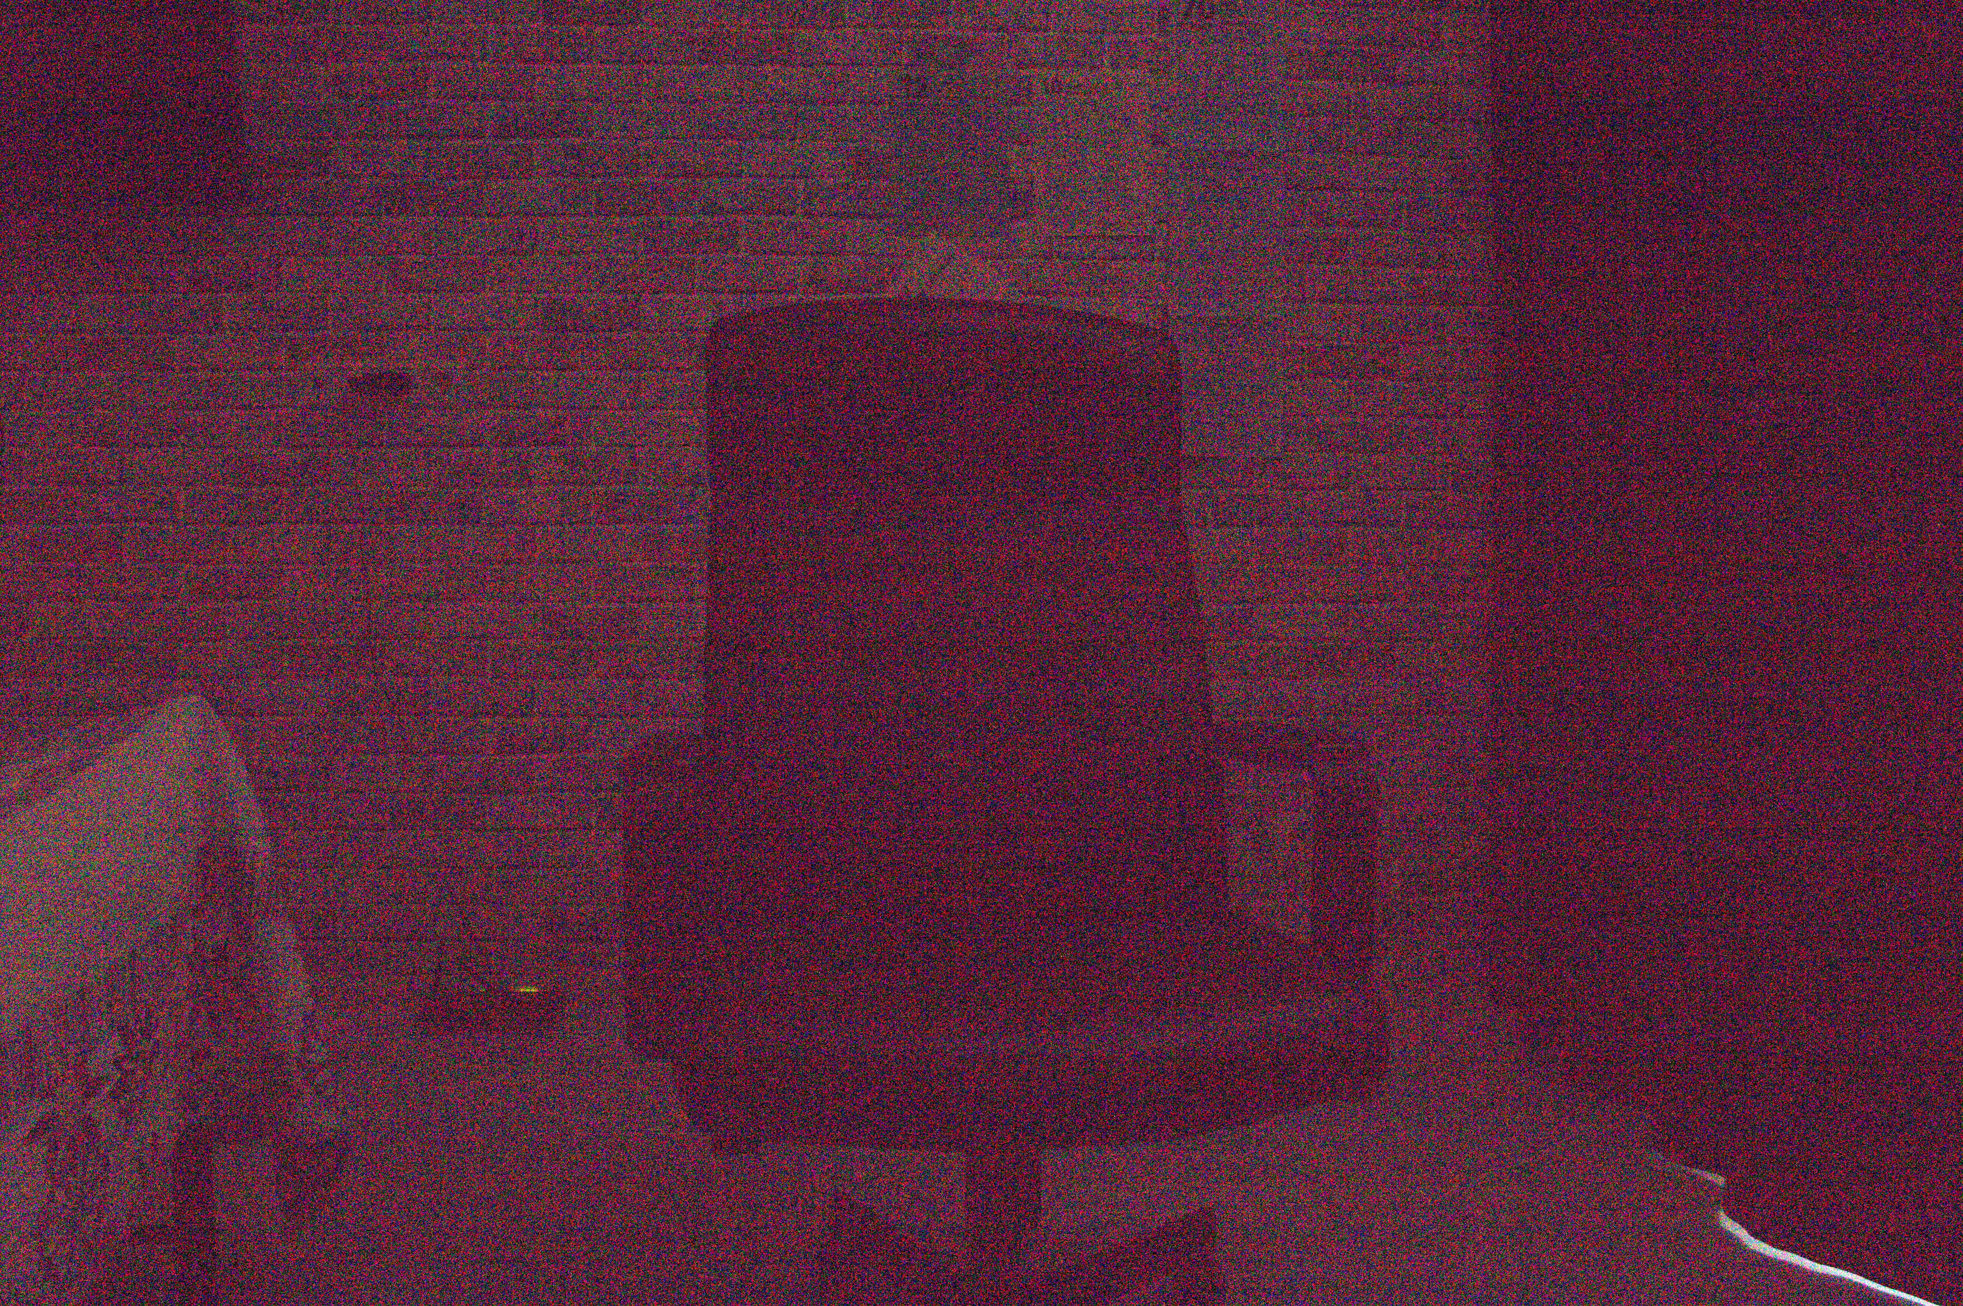
Изображение снятое во мраке (ISO 3200, shutter 1/10, aperture 8). Сохранено в .tiff при помощи “dcraw –T” (образец)

Slide 5
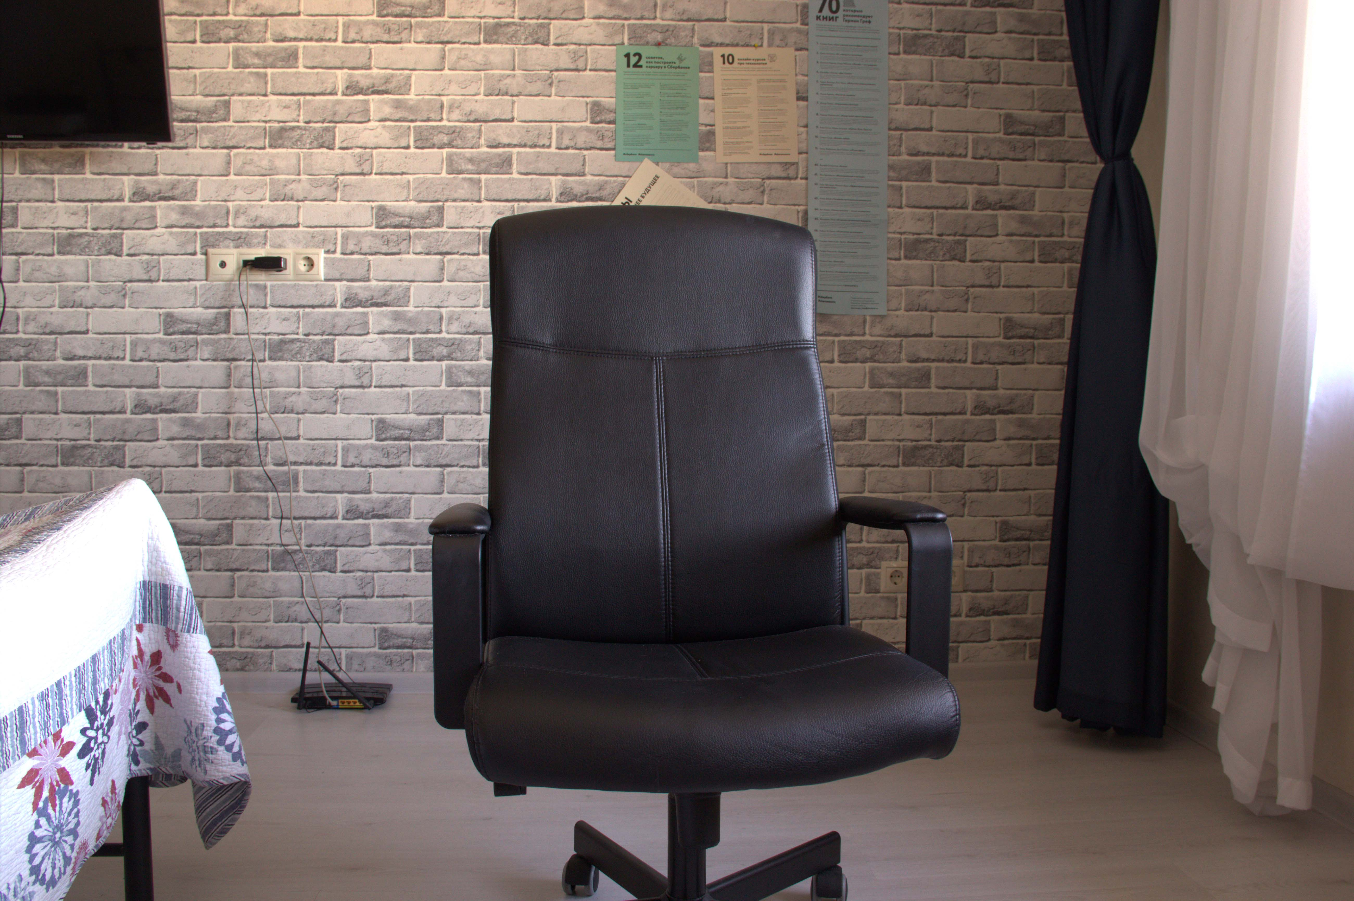
Изображение, снятое в при хорошем освещении

Slide 6
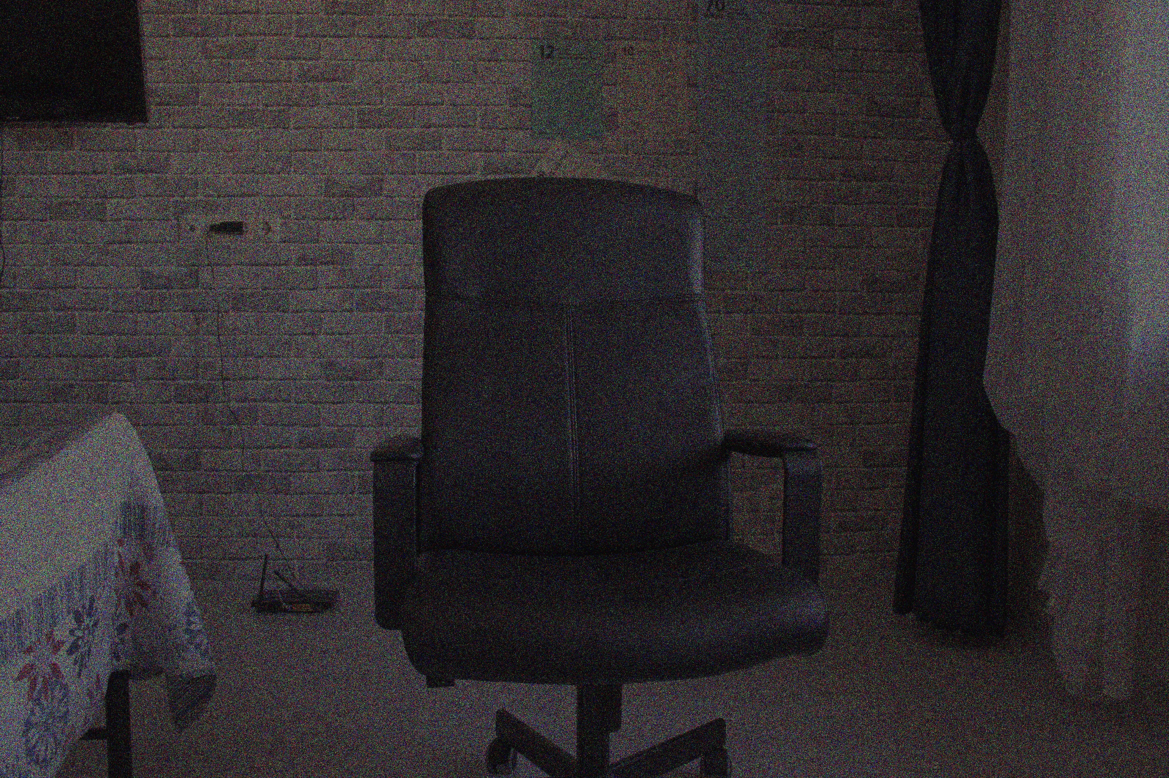
Изображение, снятое в при хорошем освещении с примененной моделью шума

Slide 7
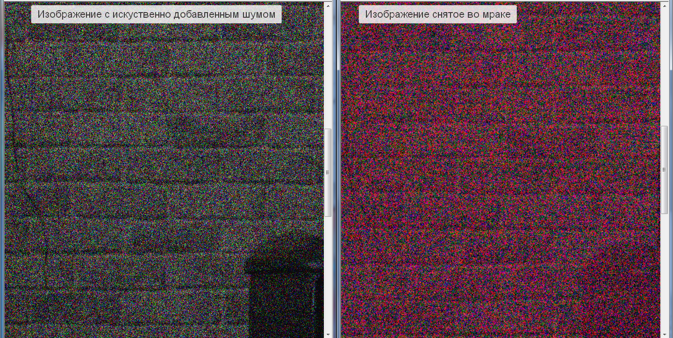
Увеличенные изображения

Slide 8
Выводы
Изображение визуально выглядит сильно зашумленным, но в силу сильного окрашивания изображения, сделанного во мраке, в красный цвет, сделать точных стопроцентно положительных выводов по модели не удается. Но в качестве базового способа зашумления ее вполне можно принять во внимание.

Slide 9
Вариант 2 применения модели
Шум применяется к raw изображению до дебайеризации, поканально (RGGB) с последующей дебайеризацией.
Можно измерить показатели шума с использованием Matlab® функции “function_ClipPoisGaus_stdEst2D.p”, предоставленной TUT/Department of Signal Processing, тем самым убедиться в качестве модели не только визуально, но и программно.

Slide 10

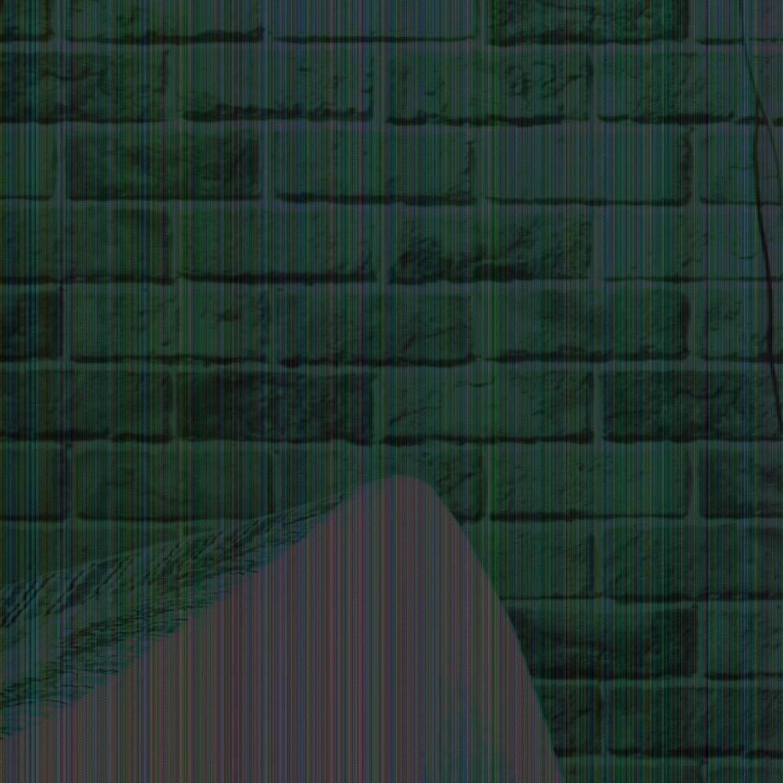
Исходное raw и зашумленное изображение после дебайеризации

Slide 11
Выводы
Данный подход в теории выглядит более точным чем 1. Но пока он находится в стадии разработки и не доведен до удовлетворяющего результата.
Большим плюсом является возможность автоматического выявления признаков шума.
Алгоритм разрабатывается с использованием Matlab® функции “function_ClipPoisGaus_stdEst2D.p”, предоставленной TUT/Department of Signal Processing и статьи http://www.cs.tut.fi/~foi/papers/Foi-PoissonianGaussianClippedRaw-2007-IEEE_TIP.pdf

